Slide 1
基于web
大学生家教信息平台
结题答辩
主讲人：方舟
东南大学 | 软件学院
Notes:
老师同学们大家好，今天由我来代表我们小组进行本项目的中期答辩，我是主讲人方舟，我们的项目是基于web的大学生家教信息系统，

Slide 2
基于web
大学生家教信息平台
1
NO. 1 项目背景
CONTENTS
2
项目背景
NO. 2 项目架构和技术
项目架构和技术
3
成果展示
NO. 3 成果展示
4
项目总结
NO. 4 项目总结
Notes:
我将从项目背景、项目进展和项目未来计划三个方面做简要的阐述

Slide 3
PART 1
项目背景
从问题出发
Notes:
首先是项目背景

Slide 4

基于web
大学生家教信息平台
大学生家教
成热门
背景
CONTENTS
项目背景
项目架构和技术
家教骗局屡有发生
成果展示
家教中介多且杂
缺乏亲近感和可信度
项目总结
Notes:
大学生家教已经成为了大学生们和家长的热门选择，对于大学生来说，家教可以使自己得到很好的锻炼，对于家长来说，大学生家教能够为他们省下一大笔请专业家教的钱，而且也会收到比较好的效果，尤其是我们东大南大的学生。但是如果他们到网上找一些家教网站，它们是面向所有地区所有学校大学生的，这会显得它们的内容比较繁杂，缺少亲近感和可信任度，相对于这些网站，它们更愿意选择家教中介的QQ群，但是生活中又不乏有大学生被家教中介骗钱的例子。在这样的背景下，我们希望专门针对南京特定的高校提供家教双方一个完整的信息平台，突出学校的特色，这样的平台可以使我们的学生们更容易去信赖。
【还没有正式步入社会的大学生比较容易被骗】

Slide 5
PART 1
项目架构与技术
解决问题

Slide 6
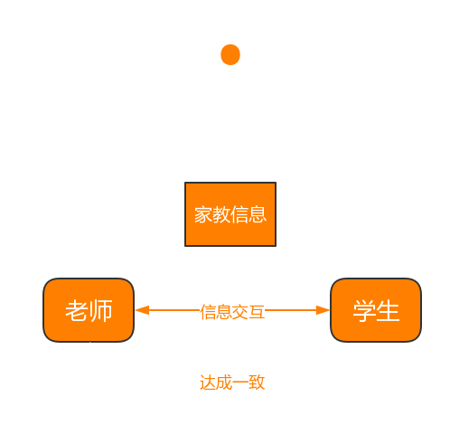
基于web
大学生家教信息平台
项目模块
CONTENTS
项目背景
项目架构和技术
成果展示
项目总结

Slide 7
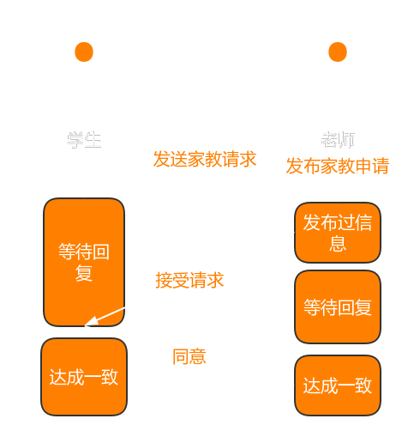
基于web
大学生家教信息平台
核心模块
CONTENTS
项目背景
项目架构和技术
成果展示
项目总结

Slide 8
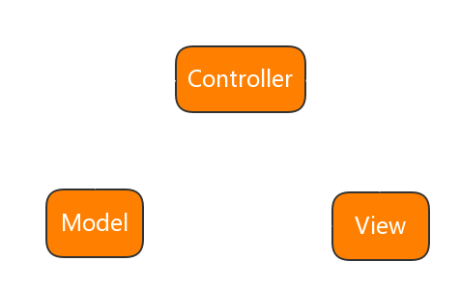
基于web
大学生家教信息平台
Thinkphp
CONTENTS
项目背景
项目架构和技术
成果展示
项目总结

Slide 9
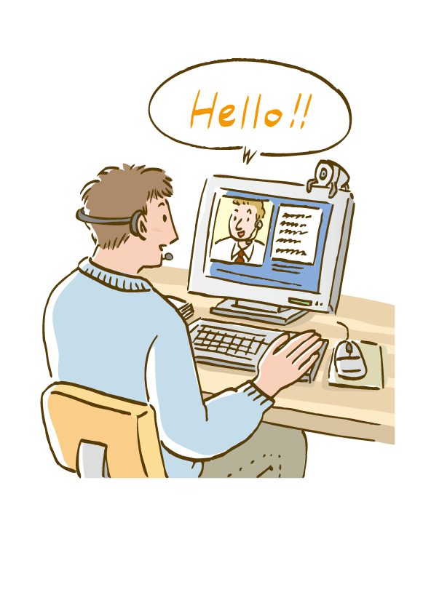

基于web
大学生家教信息平台
学校 $\frac{ 路途遥远 }{ }$ 家教位置
01
CONTENTS
项目背景
02
时间宝贵&更多的选择
项目架构和技术
成果展示
项目总结
解决
Web视频面试
Notes:
对于大学生们来说，有时候学校距离家教位置距离很远，在路上要花费很长的时间，而且学生的学习时间和家长、孩子的时间不好调节，所以我们决定为web程序加入视频面试的功能，在双方能够有更多选择的情况下不用考虑时间的成本，如果不合适可以提前拒绝，可以节省双方很多宝贵的时间，免去远途奔波的麻烦。具体做法是准备使用第三方提供的通讯云服务来实现这一模块

Slide 10
PART 2
成果展示
面向主题的结果
Notes:
接下来介绍我们的项目进展

Slide 11

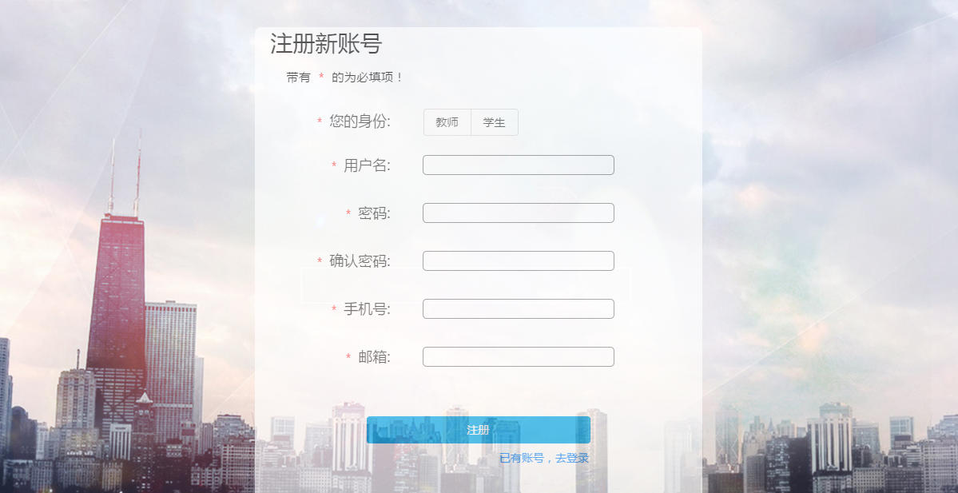
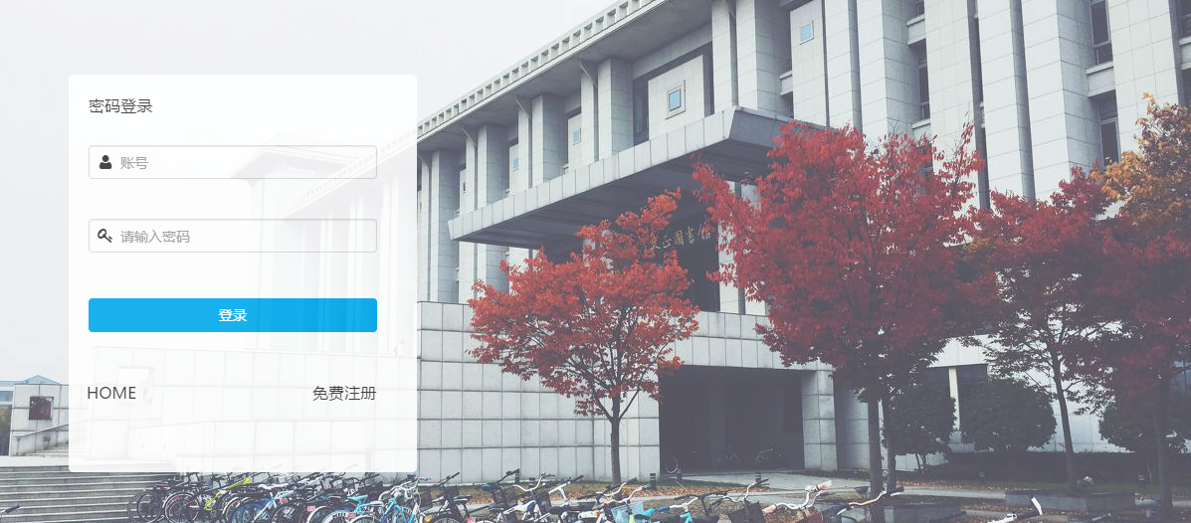

基于web
大学生家教信息平台
CONTENTS
项目背景
成果展示
首页
注册
项目架构和技术
项目总结
登录
浏览信息

Slide 12
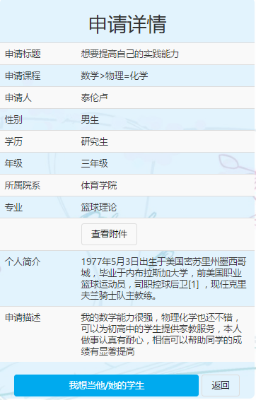

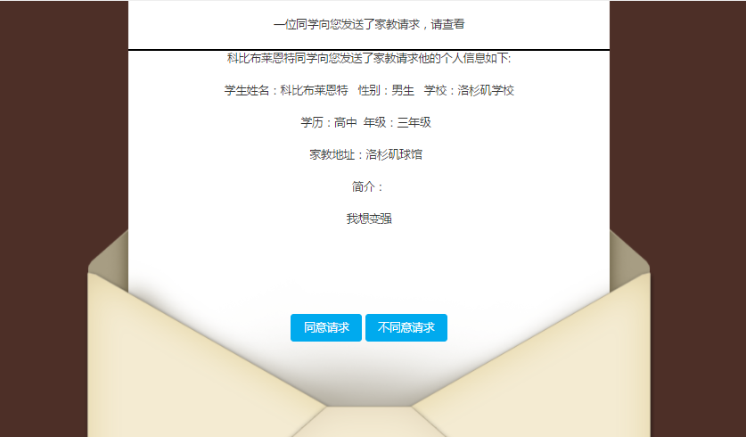


基于web
大学生家教信息平台
流程
CONTENTS
项目背景
发送请求
成果展示
项目架构和技术
接收方同意请求
发布家教申请
项目总结
达成一致
请求方确认

Slide 13
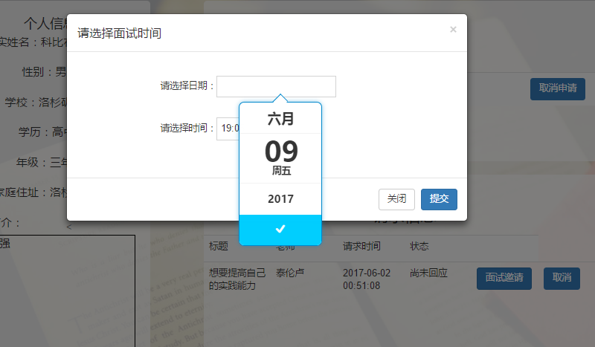

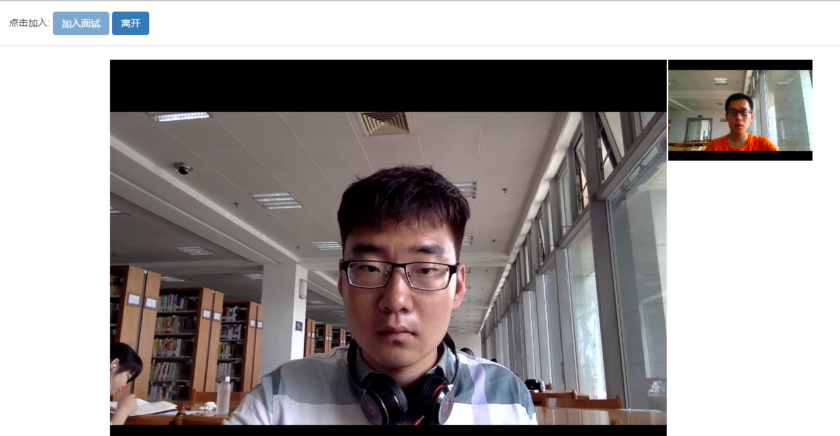

基于web
大学生家教信息平台
远程视频面试
面试邀请
接受邀请

Slide 14
PART 3
项目总结
收获与展望
Notes:
最后谈谈我们这个项目的未来计划

Slide 15
基于web
大学生家教信息系统
THANKS
Q&A

